Slide 1
Mavzu: “AVESTO” – Zardushtiylikning muqaddas kitobi sifatida

Slide 2
“Avesto” bundan XXX asr muqaddam ajdodlarimizning biz avlodlarga qoldirgan ma’naviy, tarixiy merosidir".
I.Karimov

Slide 3
Zardushtiylik o’tmish dinlarining eng kuchlilaridandir. Uning budda , xristianlik va islomga ma’lum darajada ta’siri bor .
Yu . A . Rapoport
Zardushtiylik o’z davrida insonning yer yuzida faravon yashashiga katta ahamiyat bergan eng oqilona dindir.
S. F. Oldenburg.
Zardushtiylik yorug’lik va mehr – oqibat dinidir. U yovuzlik va qorong’ilikka qarshi turadi .
Gegel
“Osiyoning barcha farzandlari ichidan g’arb birinchi o’rinda zardushtni o’ziga ma’naviy ustoz qilib tanladi. Uning g’oyalari Iso Masih ta’limotidan ilgari Yunonishtonni boyitgan edi. Zardushtni Platon ham bilar edi. Budda va Konfutsiylarning ovozlari Yevropaga yetib kelishi uchun ko’p vaqtlar kerak bo’ldi . Shu sababli Zardusht g’arbda qadim Osiyoning yagona donishmandi bo’lib qoldi“.
Jan Dyushe

Slide 4
ZARDUSHTIYLIK DINI
UMUMIY MA’LUMOT:
Asoschisi: Zardusht (Zoroastra,Zarastra, Zaratushtra)
Paydo bo’lgan vaqti: m.a. VI asr
Din asoslari bayon etilgan manba: “Avesto”
Hozirda bu dinga e’tiqod qiluvchi aholi yashaydigan joylar: Hindistonning Bombay, Gujarot shtatlarida 115 mingdan ziyod aholi, Eron
Muqaddas unsurlari: suv, olov, tuproq, havo

Slide 5
Zardushtning hayoti taxminan mil.av. VI asrning birinchi yarmiga to’g’ri keladi. Otasining ismi Porushasp, onasining ismi Dug’dova edi.Zardushtning tarixiy shaxs ekanligi fanda hali ham tortuvshuvli masala bo’lib qolmaoqda. U Zardushtiylikning muqaddas kitobi “Avesto”ning eng qadimiy qismi “Got”ni ijod etgan.Zardushtiylik o’z ta’limotini Sharqiy Eron va O’rta Osiyoda targ’ib etgan, deb taxmin qilinadi. Sharq rivoyatlariga ko’ra, ZardushtBaqtriyada shoh Vishtaspa davrida yashagan, yangi diniy ta’limotni targ’ib qilgan, Vishatspa birinchi bo’lib uning ta’limotini qabul qildi. “Avesto”ning keyinroq yozilgan boblarida Zardushtning shaytonlarga qarshi so'zi, mo’jizalar bilangina emas, qurol bilan ham jang qilgan afsonaviy kurashchi sifatida tasvirlangan.

Slide 6
Olimlarning aniqlashicha, jannatdagi hurlar to’g’risidagi rivoyatlar “Avesto”obrazlari orqali (asosida)shakllanadi. Zardushtiylikning hozirgi shakli forsiylik. Hozirgi paytlargacha saqlanib qolgan dafn marosimlari o’ziga xos xususiyatlari mavjud: murdalar bir necha past- baland “sukunat minoralari” ”dahmalar"ga solinadi, u yerda murdalarning go’shtlarini qushlar yeydi; go’shtdan tozalangan suyaklar minora o’rtasidagi chuqur quduqga sochib yuboriladi. Bunda “halol” bilan “harom”ning bir-biriga yaqinlashmasligiga erishiladi. Zardushtiylik ibodatxonalarida mangu olov yonib turadi. Zardushtiylikning asrlar mobaynida mazmun- mohiyati o’zgarib keldi, Arshakiylar va Sosoniylar davrida davlat diniga aylangan.

Slide 7
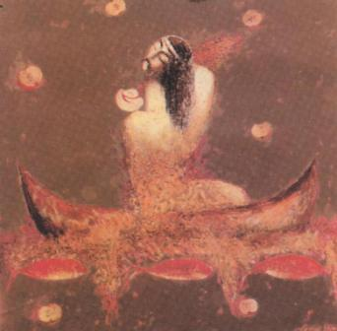
O’zbekistonda chop qilingan “Avesto” kitobida chizilgan ushbu rasmda darvish qiyofasi tasvirlangan. Hamda uning ostida shunday so’zlar yozilgan: "Darvishlarning anduhlarni yaratguvchi mehribonlik va javonmardligini olqishlaymiz". "Yetti buyuk yasht"

Slide 8
“Avesto” dagi ma’lumotlarga ko’ra, O’rta Osiyo aholisining ijtimoiy-iqtisodiy munosabatlar quyidagicha bo’lgan.
Nmana | Oila jamoasi
Vis | Patriarxal urug’ jamoasi
Zantu | Qabila jamoasi
Dahyu | Qabilalar ittifoqi

Slide 9
“AVESTO”
UMUMIY MA’LUMOT:
Yaratilgan vaqti va joyi: 2 ming yil davomida og’zaki tarzda shakllanib, m.a. III asrda Arshakiylar tomonidan kitob holiga keltirilgan
Ma’lumotlar keltirilgan xalqlar: Eron, Ozarbayjon, Afg’oniston va O’rta Osiyo
Saqlanib qolgan qismlari: 4ta

Slide 10
“Avesto” dagi ma’lumotlarning qadimgi qismi eramizdan avvalgi 3000 – 2000 yillarga tegishli deb taxmin qiladi olimlar. Podsho Doro Ibn Doro xazinasida 12 ming qoramol terisiga tilla bilan bitilgan. Iskandar esa bu yurtga bostirib kelgan va otashxonalarni vayron qilib, Zardusht diniga e’tiqod etuvchi xalqni tazyiq ostiga olib , ularni o’ldirib yuboradilar. Shuning uchun ham “Avesto” ning 3/5 qismi yo’qolib ketdi. Lekin, Iskandar falsafa, tibbiyot, astronomiyaga tegishli qismini saqlab qolgan. Bu qo’lyozmalardan keng foydalanilgan va uni yunon tiliga tarjima qildirgan.

Slide 11
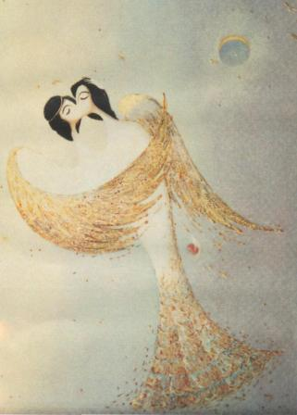
"Tiriklikka darmon baxsh etguvchi malhamni menga oshkor aylagil. Izn bergil, ilohiy kalom va Ezgu Niyat Sening irodangni muvofiq istagan kimsaga yuz ko'rsatsin". Yasna

Slide 12
Iskandarning hukmronligi tugagach, m.a 250-yilda Arshaxiylar davrida “Avesto” yana yo’qotilgan qismlari tiklangan va yangi matnlar bilan to’ldirilgan. Bu voqea eramizdan avvalgi III asrida sosoniylar podshosi Shopur davriga kelib, to’la kitob holiga keltirilgan. Eron va Turon zaminining Arab xalifaligi tomonidan bosib olinganligi sababdan zardushtiylik dini ta’qibga olindi va islom dinini joriy etishga kirishildi. Islom dinini qabul qilmaganlar Hindistonga qochib ketib shu yerda jon saqlaganlar. Ular “Avesto”ning bir qismini saqlab kelmoqdalar.

Slide 13
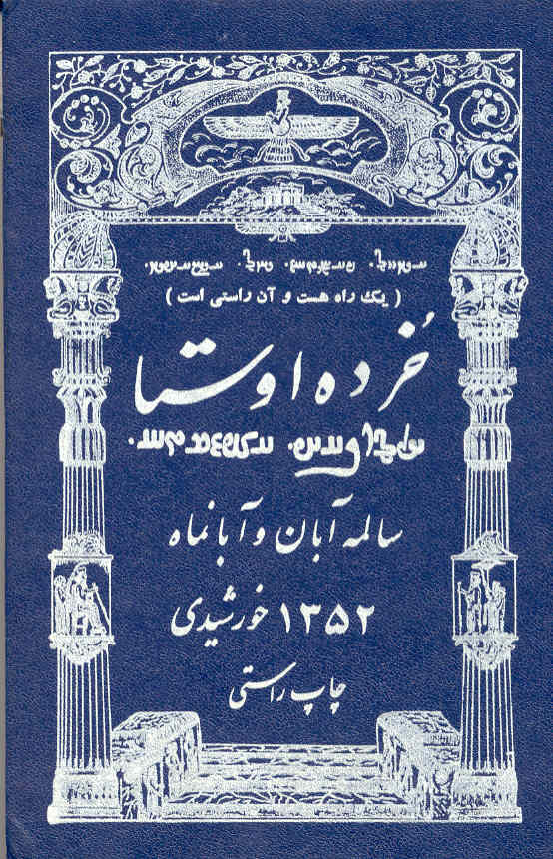
“AVESTO”ning arab tilidagi nusxasi

Slide 14
Bu kitob birinchi bora 30 ta kitobdan,keyin 21 ta kitobdan iborat edi. Bizgacha bu kitobning 4 tasi saqlanib qolgan. Bu kitoblar quyidagilar:
“Vadovdot” (Vendidat). Bu kitob 22 bobdan iborat bo’lgan holda, payg’ambar Zardusht va xudo Ahura Mazdalarning savol- javoblari bayon etilgan.
“Yasna”. Bu yerda asosan Zardushtning xatlari va barcha savollarga 72 ta ”Ha” degan bashoratlardan iborat.
“Vispart”. 24 bobdan iborat. U pand- nasihatlar
yig’indisidan tashkil topgan.
“Bundaxash” (YASHTA). Bunda Ahuramazdaning
zolim kuchlarga qarshi kurashda ulug’lovchi 22 ta qo’shiqdan tashkil topgan.

Slide 15
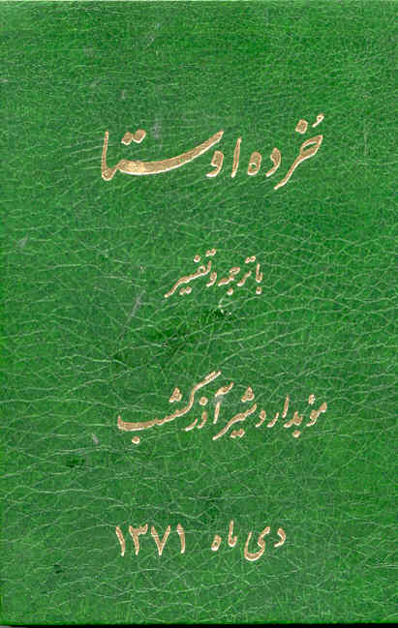
“AVESTO”ning arab tilidagi nusxasi

Slide 16
“AVESTO”dagi xudolar:
Ahura Mazda - asl Avestodagi shakli “Ahura Mazdax”. Haqiqat va ezgulik olamining yaratuvchisi. Uning nomlari “Xurmazd”, “Urzmad”,”Ahura Mazda”, ”Hurmuz”, ”Ahura Mazd “ kabi va “Avesto“ matnlarida bu nom uch holatda ishlatilgan: “Ahura”, “Mazda” “Ahura – Mazda” va bu nom “Avesto”da Ahura buyuklik va haqqoniyat timsoli. U xudolar va odamlar orasida faqat ezgulik, adolat, mardlik va poklik himoyachisi.
Ahuramazdaning 6 nafar eng yaqin yordamchilari :
1)Vohu Manax -- chorva mollari va ezgu fikr xudosi
2) Asha Vahihsta -- olov va yuksak haqiqat homiysi
3) Xshatra Varya -- ma’dan va hokimiyat, qudrat homiysi
4)Sienta Armati -- yer va diyonat homiysi
5) Xarvatat -- suv va salomatlik (Anahita -- hosildorlik va suv ilohi
6) Ameretat -- o’simlik va mangulik homiysi .
Ahura- Mazda bu yordamchilarini muqaddas ruh yordamida yaratgan
Ular ham Ahura-Mazda kabi abadiylar.

Slide 17
Ama – kuch –qudrat va bahodirlik ilohi. U aksariyat hollarda iloh Bahromning nomi bilan baqamti qo’llaniladi va “mahluqlar sarasi , yaxshisi “ yoxud “”zabardast” sifatlari bilan ziynatlanadi. “Bahrom yasht”da iloh Bahrom novvos va ot jasadning oldida namoyon bo’ladi. Shunda iloh Ama novvos shohida va ot peshonasida ko’zga tashlanadi.
Ashah (Asha)—to’g’rilik ma’nosini anglatib, Amshosipandlardan biri Ardabihisht. “Avesto”da “Ashah- Vahiyshta “ nomining o’zidir. “Ashah” hindiy va forsiy nusxalarida rostlik , haqiqat, hakam, olam tartibi, yaratilishning abadiy qonuni, mukammal nazm va tartib , murakkab kabi ma’nolarni anglatadi.
“Ashah” ba’zida mazdaparastlarning o’rnida qo’llaniladi. Ehtimol o’zbek vafors tillarida “shoh “ so’zining o’zagi ham “ashah” dir.
Amurdod—“Avesto”da “Amirmitota” pahlaviyda “Amurdod” ,forsiyda “Amurdod”yoki “Murdod” . Ma’nosi –“umrboqiylik “, “abadiyat” . Ahuramazdaning ilohlaridan, “Yangi Avesto”da esa Amshoasipandlardan biri deyiladi.

Slide 18
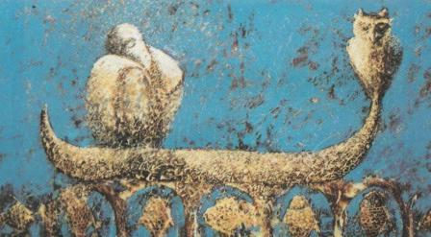
«Sen Unga (odamzotga) yo'l tanlash ozodligini in'om etding, toki Haqiqat rahbariga yoxud yolg'on sarvariga itoat aylasin". Yasna, 31-hot.

Slide 19

Zardushtiylarda nikoh bir umrga muhrlangan, bir erkakka ikki nikoh yoki vaqtincha nikoh ravo bo’lgan emas. Er-u xotinning bir-biriga xiyonati la’natlangan, begona erkak bilan juftlashgan ayol badnon qilinib, jazolangan va nikohdagi eri uchun “harom” hisoblangan. Bundan tashqari, “Avesto”da oila qurish, jufti halol tanlashda shoshma-shosharlikga yo’l qo’ymaslik, ota-ona keksalar maslahatiga quloq solingan va ularga ravshan andisha bilan qaralgan. Yaxshi bilan yomonni ajratishga diqqat qilingan. Har bir erkak va ayol fursatni boy bermay, o’zi to’g’ri yo’lni tanlashi, tokim hayoti pok xiradmand yor bilan o’tadishi maslahat qilingan.
Zardushtiylikda ko'pxotinlik qat'iy man etilgan. Ayni paytda hayotni bo'ydoq o'tkazish ham qoralangan. Balog'atga yetgan qiz bola ota-ona, jamoaning ra'yini pisand qilmay, o'zidan zurriyot qoldirishni istamay, qasddan turmushga chiqmay umrguzaronlik qilib yursa, u qopga solinib, 25 darra kaltaklanish bilan jazolangan; yigit zurriyot qoldirish qobiliyati bo'la turib, ataylab uylanmay yursa, uni badnom qilinish maqsadida har doim temir kamar bog'lab yurishga majbur qilingan.

Slide 20
Zardusht quyidagicha murojaat etadi:“Endi men sizlarga shaxsan murojaat etaman: pandimga quloq soling va aytganlarimni xotirangizga muhrlab qo’ying. Halollik bilan kun kechirish yo’lida g’ayrat va shijoatli bo’ling. Har biringiz yaxshi xulqingiz bilan mehr qo’ying, tokim muqaddas er-xotinlikni xursandlik va xushbaxtlik bilan o’tkazing. Ayol huquqini tahqir etmoq yomon amaldir, u nodonlik belgisidir. Ey mardum, o'zgalarnng yaxshi maslahatlariga quloq tuting va ularga ravshan andisha bilan qarang. Yaxshi bilan yomonni farqlashga diqqat qiling. Har bir erkak va ayol fursatni boy bermay, o'zi to'g'ri yo'lni tanlasin, tokim hayoti pok va xiradmand yor bilan o'tadigan bo'lsin ”.

Slide 21
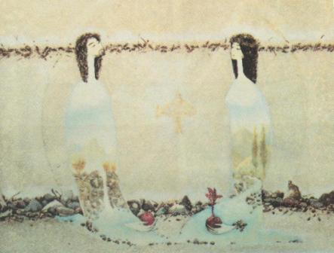
"Har bir ayol va er o'zi durust va yaxshi, deb bilgan narsasiga amal qilishlari va boshqalarni ham ogohlantirishlari hamda ular ham o'sha narsaga amal qilishlari kerak". "Yetti buyuk yasht".

Slide 22

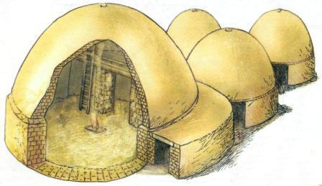

Slide 23
“AVESTO” ayni zamonda bu qadim o’lkada buyuk davlat, buyuk ma’naviyat, buyuk madaniyat bo’lganligidan guvohlik beruvchi tarixy hujjatdirki, uni hech kim inkor eta olmaydi.
Islom Karimov

Slide 24
E’tiboringiz uchun rahmat!!!

